Slide 1
LĨNH VỰC PHÁT TRIỂN NHẬN THỨC
Uỷ ban nhân dân Quận Long Biên
Trường mầm non Đức Giang
Đề tài: Khám phá nghề may
Giáo viên: Vũ Thị Thuỷ
Lớp MGN – B2
Năm học 2023 -2024

Slide 2


1. Kiến thức: - Trẻ biết tên và công việc của nghề máy - Trẻ gọi được tên một số dụng cụ, sản phẩm của nghề may - Trẻ hiểu luật chơi và biết cách chơi trò chơi
Mục đích- yêu cầu
2. Kỹ năng - Rèn khả năng chú ý và ghi nhớ có chủ định cho trẻ.
- Phát triển tố chất nhanh nhẹn, khéo léo cho tre khi tham gia trò chơi
3. Thái độ
- Trẻ hứng thú tích cực tham gia hoạt động - Giáo dục trẻ biết yêu quý nghề và sản phẩm của các nghề

Slide 3
Bài thơ: Chiếc kim khâu
Óng như tia nắng
Thon như ngón tay
Chỉ làm không nói
Miệt mài vá may
Bao mảnh vải rời
Đã thành bền chắc
Bước đi mải miết
Làm nên đường dài
Vóc dáng mảnh mai
Che mùa giá rét
Vải tram màu sắc
Kim may cho người
Riêng mình áo trắng
Trắng tinh suốt đời

Slide 4
Con vừa đọc bài thơ gì?
Ai hay sử dụng chiếc kim khâu?

Slide 5
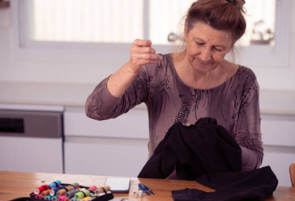
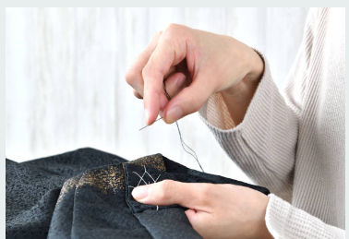
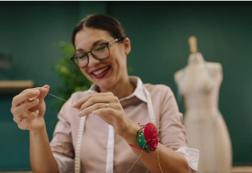
Bà
Mẹ
Thợ may

Slide 6
Con biết gì về nghề may?
Chúng ta cùng tìm hiểu về nghề may?

Slide 7
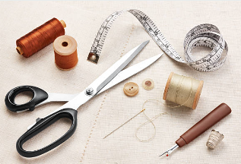

Slide 8
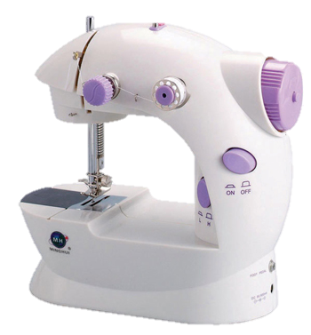
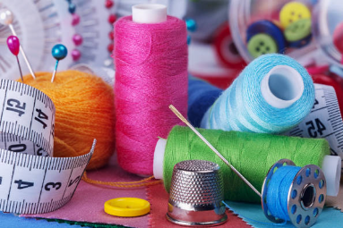
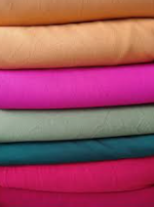

Slide 9
Nghề may làm những công việc gì?

Slide 10
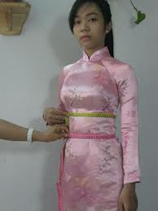
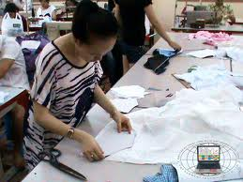
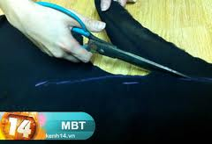
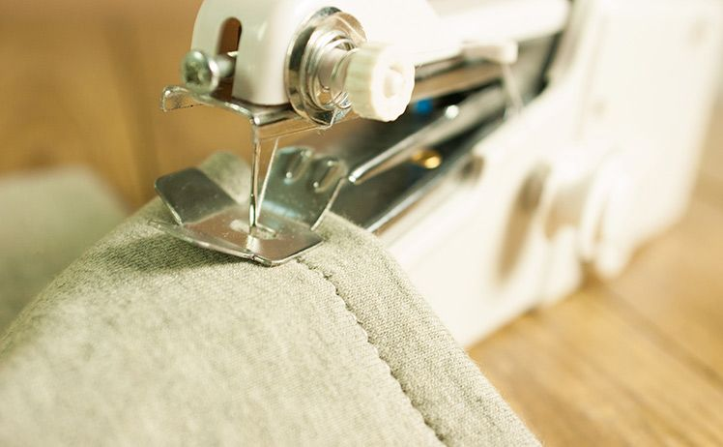

Slide 11
Nghề may làm ra những sản phẩm gì?

Slide 12
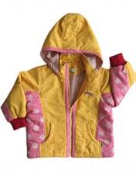
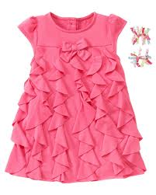
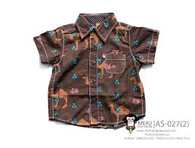
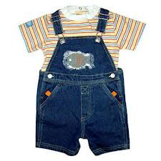

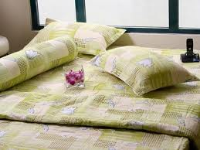
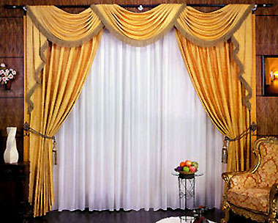
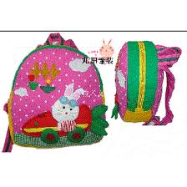
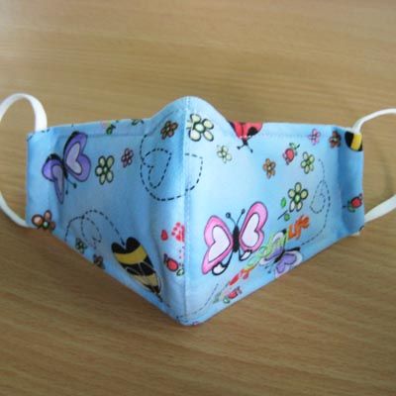
Sản phẩm nghề may
Váy
Áo
Quần áo​
Áo khoác
Ga gối
rèm
Ba lô
Khẩu trang

Slide 13
Trò chơi
TÌM GẮN CÔNG VIỆC CỦA NGHỀ MAY
LUẬT CHƠI: CHƠI TIẾP SỨC
TRÒ CHƠI 2
TÔ MÀU SẢN PHẨM CỦA NGHỀ MAY
TRÒ CHƠI 3
KHOANH TRÒN NHỮNG DỤNG CỤ NGHỀ MAY
TRÒ CHƠI 1

Slide 14
Con đã làm gì để bảo vệ sản phẩm nghề may?
Giáo dục

Slide 15
Thank you

